Slide 1
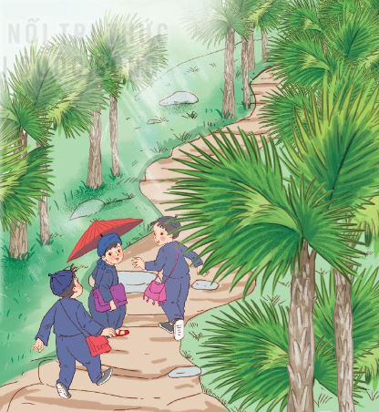




Slide 2


Slide 3




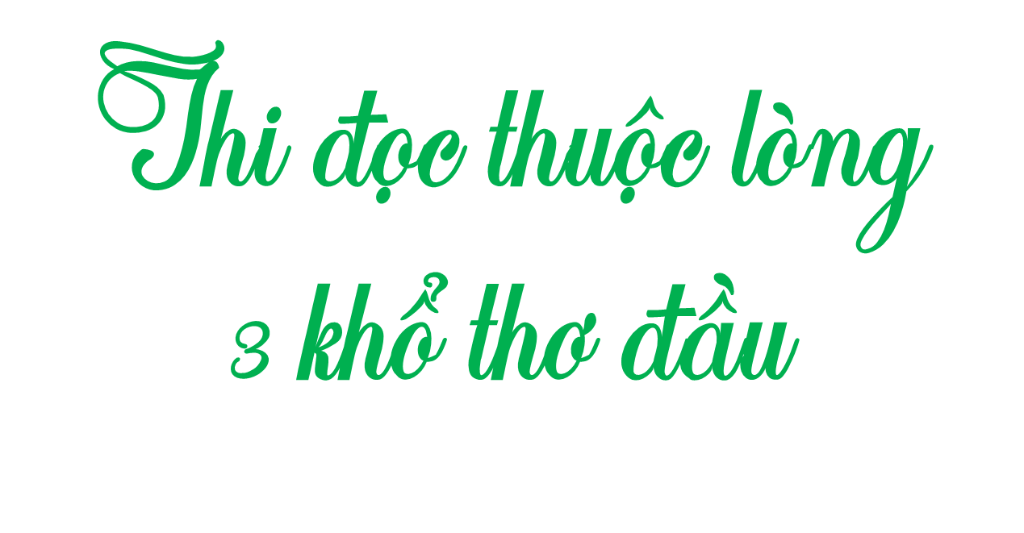




Slide 4



Slide 5
Đã có ai lắng nghe
Tiếng mưa trong rừng cọ
Như tiếng thác dội về
Như ào ào trận gió.
Đã ai lên rừng cọ
Giữa một buổi trưa hè
Gối đầu lên thảm cỏ
Nhìn trời xanh, lá che.
Đã ai biết gió ấm
Thổi đến tự khi nào
Từ khi rừng cọ nở
Hoa vàng như hoa cau.

Slide 6

rừng cọ
tiếng thác
dội về
gió ấm
hoa cau

Slide 7

Viết hoa chữ cái đầu mỗi câu thơ.
Đặt dấu phẩy, dấu chấm đúng chỗ.
Tách dòng giữa mỗi khổ thơ.

Slide 8



Slide 9

Đã có ai lắng nghe
Tiếng mưa trong rừng cọ
Như tiếng thác dội về
Như ào ào trận gió.
Đã ai lên rừng cọ
Giữa một buổi trưa hè
Gối đầu lên thảm cỏ
Nhìn trời xanh, lá che.
Đã ai biết gió ấm
Thổi đến tự khi nào
Từ khi rừng cọ nở
Hoa vàng như hoa cau.

Slide 10



Slide 11
2. Chọn tiếng thích hợp thay cho ô vuông
dong/ rong:
dứt/ rứt:
biển
dỏng
dong
chơi
rong
rong
thong
rêu
dong
rong
bứt
khoát
day
(khóc) rấm
điểm
rứt
dứt
dứt
rứt
dứt

Slide 12
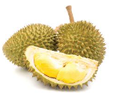
3. Làm bài tập a hoặc b.
Chọn r, d hoặc gi thay cho ô vuông.
Sầu riêng là loại trái quý của miền Nam. Hương vị của nó hết sức đặc biệt, mùi thơm đậm, bay rất xa, lâu tan trong không khí. Sầu riêng thơm mùi thơm của mít chín quyện với hương bưởi, béo cái béo của trứng gà, ngọt cái vị của mật ong già hạn.
(Theo Mai Văn Tạo)

Slide 13
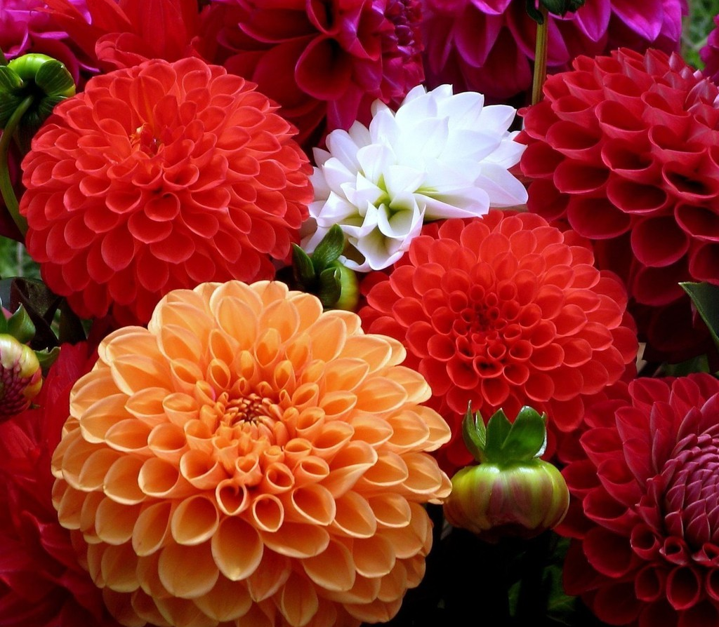
Cây thược dược
Mới ra hoa
Trận gió qua
Cây đổ rạp
Có đau lắm?
Tôi đỡ nào.
(Theo Ngô Quân Miện)

Slide 14
b. Tìm từ ngữ có tiếng chứa in hoặc inh.
M: - in: mịn màng - inh: đủng đỉnh
tin nhắn
đèn pin
tin tưởng
bánh in
…
tính tình
chinh phục
xinh xắn
kiên định
…

Slide 15
Tìm đọc câu chuyện, bài văn, bài thơ
về một loài cây.
(Ví dụ: Sự tích cây lúa, sự tích cây khoai lang,…)

Slide 16


